Slide 1
第 7 章
集成运算放大器

Slide 2
第7章 集成运算放大器
7.1 差分放大电路的组成及相关概念
7.2 差分放大电路分析
7.3 集成运算放大器

Slide 3
7.1 差分放大电路的组成及相关概念
为什么要引入差分放大器概念？也即差分放大器能实现什么功能？

Slide 4
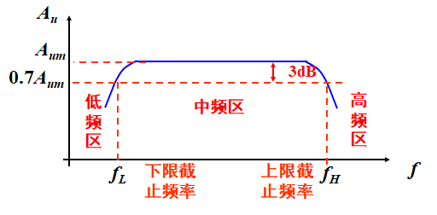
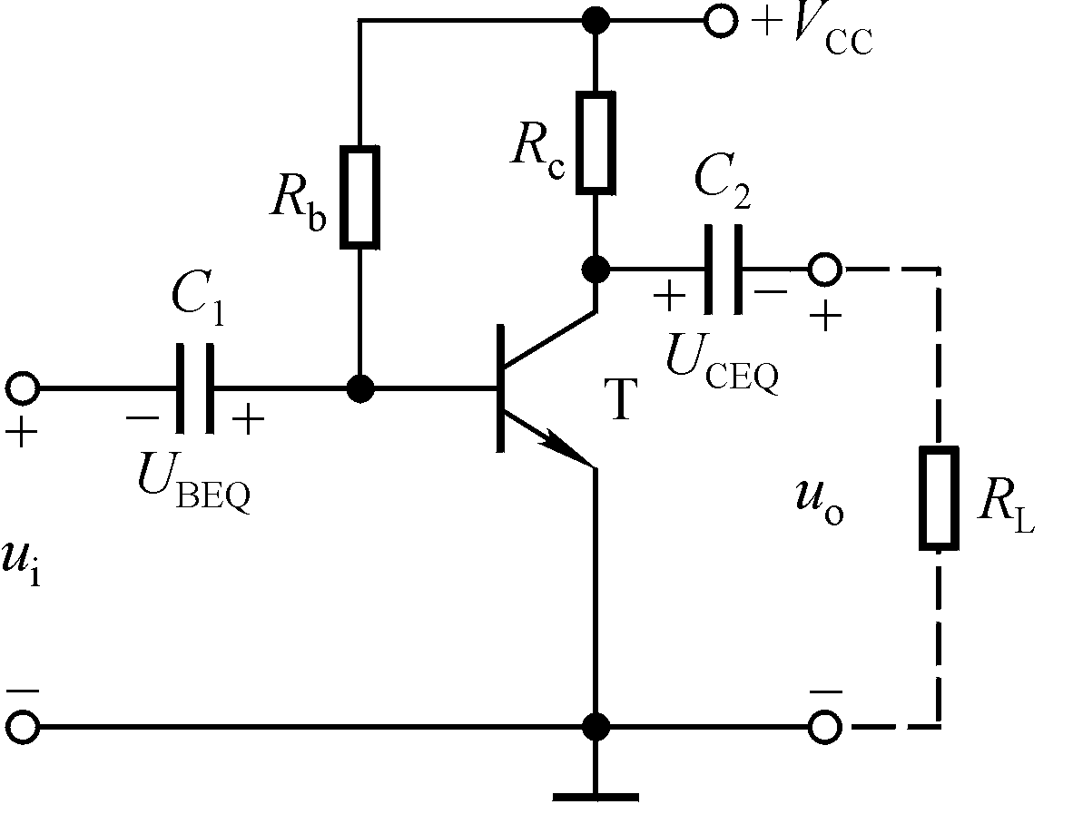
阻容耦合放大器
阻容耦合放大器频率特性
无法放大直流信号和低频信号

Slide 5
阻容耦合放大器
直接耦合放大器
为放大直流或缓变信号，需要采用直接耦合放大器

Slide 6
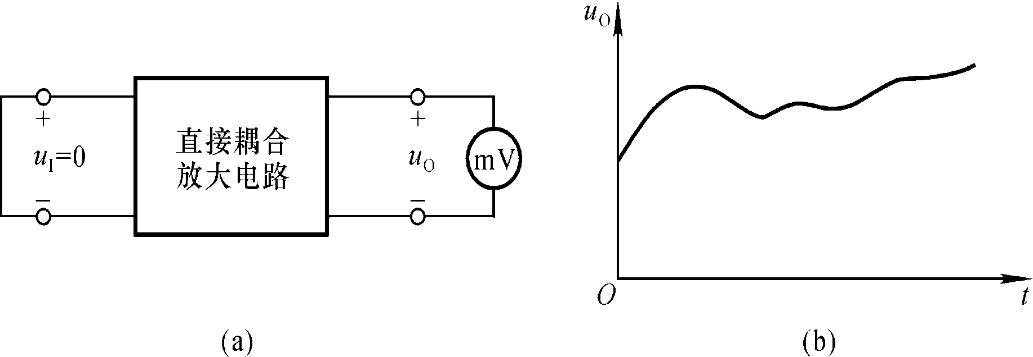
直接耦合放大器严重问题--零点漂移
零点漂移现象：Δu_{I}＝0，Δu_{O}≠0的现象。

Slide 7

产生原因：温度变化，直流电源波动，器件老化。其中晶体管的特性对温度敏感是主要原因，故也称零漂为温漂。

Slide 8
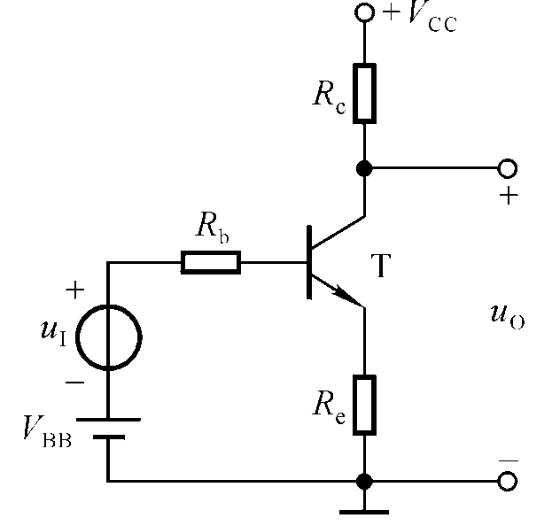

直接耦合放大电路基本单元电路
零点漂移
在典型工作点稳定电路中，温
度变化时I_{CQ}总是有微小变化，
导致输出电压u_{o}的微小变化，
所以也存在稳漂问题

Slide 9
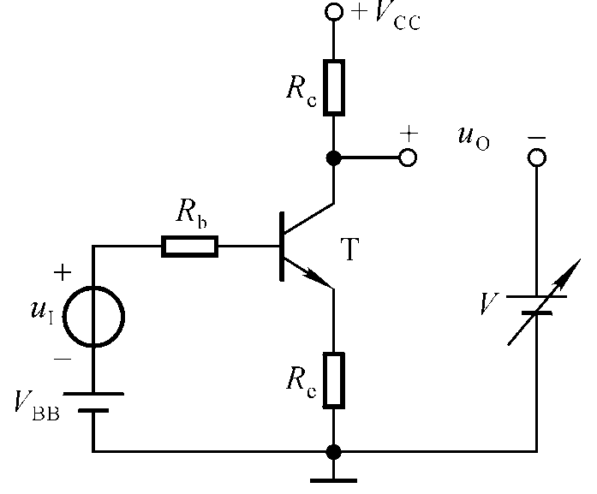
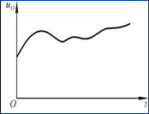

如何抑制温漂
零输入零输出
改变电压输出端，找到一
受温度控制的直流电压源V
电压值与U_{CQ}同步变化
若V与U_{C}的变化一样，则输出电压就没有漂移
当输入信号ui=0时
可以抑制温漂

Slide 10
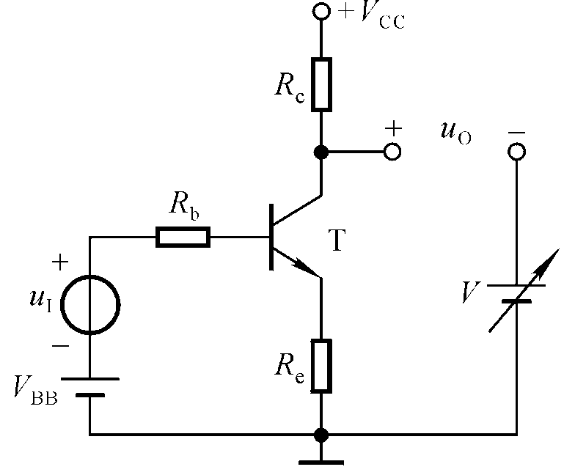
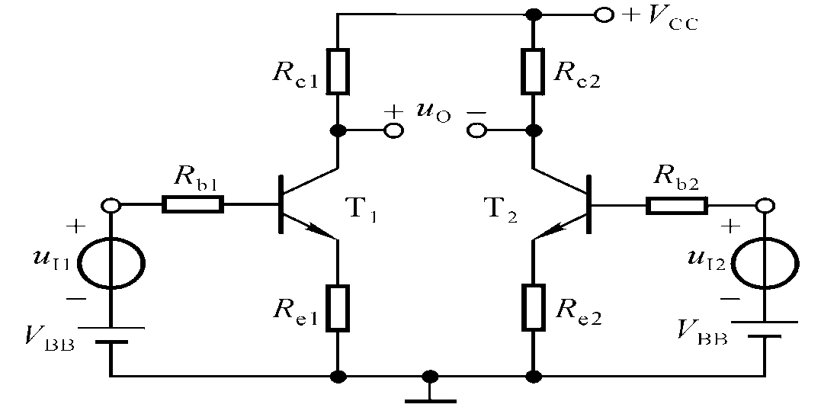
如何构造直流电压源V
采用电路参数完全相同，管子特性完全相同的电路，则两管子的集电极电位U_{CQ1}和U_{CQ2}同步变化 能够抑制温漂

Slide 11


Re1和Re2的存在，
降低了电路的电压
放大能力
长尾式差分放大电路

Slide 12
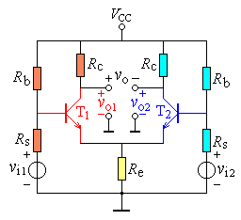
7.1 差分放大电路的组成及相关概念
差分放大电路是由对称的两个基本放大电路，通过射极公共电阻耦合构成的。对称的含义是两个三极管的特性一致，电路参数对应相等。
即：β₁=β₂=β
V_{BE1}=V_{BE2}= V_{BE}
r_{be1}= r_{be2}= r_{be}
I_{CBO1}=I_{CBO2}= I_{CBO}
R_{C1}=R_{C2}= R_{C}
R_{b1}=R_{b2}= R_{b}
差分放大电路

Slide 13
7.1.1差分放大电路的输入和输出方式
根据规定的正方向，在一个
输入端加上一定极性的信号，如
果所得到的输出信号极性与其相
同，则该输入端称为同相输入端。
反之，如果所得到的输出
信号的极性与其相反，则该输
入端称为反相输入端。
差分放大电路一般有两个输入端：
同相输入端，
反相输入端。
信号的输入方式：若信号同时加到同相输入端和反相输入端，称为双端输入； 若信号仅从一个输入端对地加入，称为单端输入。
差分放大电路可以有两个输出端，一个是集电极C₁，另一个是集电极C₂。
从C₁ 和C₂输出称为双端输出，仅从集电极 C₁或C₂ 对地输出称为单端输出。

Slide 14
双端输入
单端输入

Slide 15
双端输出
单端输出

Slide 16
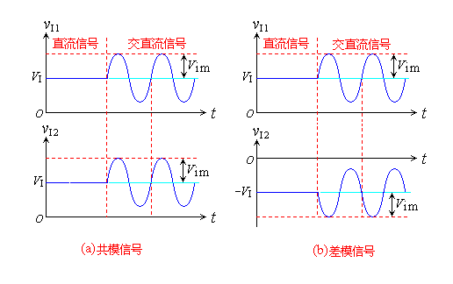
7.1.2 差模信号和共模信号
差模信号
共模信号
是指在两个
输入端加上幅度
相等，极性相同
的信号。
是指在两个
输入端加上幅度
相等，极性相反
的信号。
共模信号和差模信号示意图
差分放大电路仅对差模信号具有放大能力，对共模信号不予放大。
温度对三极管电流的影响相当于加入了共模信号。差分放大电路是模拟集成运算放大器输入级所采用的电路形式。

Slide 17
7.2 差分放大电路分析
7.2.1 差分放大电路工作原理
结构：电路左右对称
+U_{CC}
R_{C}
R_{C}
信号从两管的基极输入，从两管的集电极输出。
u_{o}
R_{B}
R_{B}
T₁
T₂
1. 零漂的抑制
u_{i1}
u_{i2}
R_{E}
当u_{i1} = u_{i2} = 0 时：
U_{EE}
u_{o}= u_{C1} - u_{C2} = 0
I_{C1} ↑→U_{C1} ↓
ΔU_{C1} = Δ U_{C2}
温度↑
u_{o}= ΔU_{C1} - ΔU_{C2} = 0
I_{C2} ↑→U_{C2} ↓

Slide 18
2. 信号的输入
+U_{CC}
R_{C}
R_{C}
u_{o}
⑴ 共模输入
R_{B}
R_{B}
共模信号：
T₁
T₂
u_{i1} = u_{i2}
u_{i1}
u_{i2}
差放电路抑制共模信号
R_{E}
U_{EE}
零漂信号是特殊的共模信号
u_{i1} ↑
i_{C1} ↑→u_{C1} ↓
Δu_{C1} = Δu_{C2}
u_{o}= Δu_{C1} - Δ u_{C2} = 0
u_{i2} ↑
i_{C2} ↑→u_{C2} ↓

Slide 19
（2） 差模输入
+U_{CC}
差模信号：
R_{C}
R_{C}
u_{o}
u_{i1} = －u_{i2}
R_{B}
R_{B}
T₁
T₂
差放电路放大差模信号
u_{o}= A_{d} （ u_{i1} – u_{i2} ）
u_{i1}
u_{i2}
R_{E}
放大输入信号的差值
U_{EE}
u_{i1} ↑
i_{C1} ↑→u_{C1} ↓
|Δu_{C1} | = | Δu_{C2} |
u_{o}= 2| Δu_{C1} | ≠0
u_{i2} ↓
i_{C2} ↓→u_{C2} ↑

Slide 20
⑶ 差分输入（比较输入、任意输入）
差分信号可以分解为一对共模信号和一对差摸信号的组合：
+U_{CC}
R_{C}
R_{C}
u_{o}
R_{B}
R_{B}
T₁
T₂
u_{i1}
u_{i2}
R_{E}
U_{EE}
其中：
u_{i1}= 8mV
= 6mV+2mV
u_{i2}= 4mV
= 6mV-2mV

Slide 21
3. 发射极电阻R_{E}的作用
+U_{CC}
⑴ R_{E}对差模信号无作用
R_{C}
u_{o}
R_{C}
R_{B}
R_{B}
i_{b1}
i_{b2}
R_{E}对差模信号可视为短路
T₁
T₂
i_{e1}
i_{e2}
u_{be1}
u_{be2}
u_{i1}
i_{e}
u_{i2}
u_{e}
R_{E}
U_{EE}
u_{i1} ↑
i_{e1} ↑
i_{e} = i_{e1} ↑+ i_{e2} ↓
Δi_{e} R_{E} = 0
u_{i2} ↓
i_{e2} ↓
i_{e}不变

Slide 22
⑵ R_{E}对共模信号的负反馈作用
+U_{CC}
R_{C}
R_{C}
对于每个管来说就像是在发射极与地之间连接了一个2R_{E}电阻
u_{o}
R_{B}
R_{B}
i_{b1}
i_{b2}
T₁
T₂
i_{e1}
i_{e2}
u_{be1}
u_{be2}
R_{E}可以降低各单管对共模信号的放大倍数
i_{e}
u_{i1}
u_{e}
u_{i2}
R_{E}
U_{EE}
R_{E}越大，抑制共模信号的能力就越强
u_{c1} ↓
u_{be1} ↓
u_{c1} ↑
u_{i1} ↑
i_{e1} ↑
i_{e} = i_{e1} ↑+ i_{e2} ↑
u_{e}
u_{i2} ↑
i_{e2} ↑
u_{c2}↓
u_{c2}↑
u_{be2}↓

Slide 23
在实用电路中，常用晶体管组成的恒流源代替电阻R_{E}，来提高抑制共模信号的能力
+U_{CC}
R_{C}
R_{C}
u_{o}
R_{B}
R_{B}
T₁
T₂
u_{i1}
I_{S}
u_{i2}
U_{EE}
晶体管动态电阻大→增大R_{E} →提高抑制共模能力
晶体管静态电阻小→减小负电源U_{EE}

Slide 24
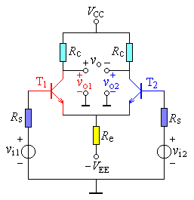
7.2.2差分放大电路的静态计算
差分放大电路的静态和动态计算方法与基本放大电
路基本相同。为了使差分放大电路在静态时，其输入端
基本上是零电位，将R_{e}从接地改为接负电源－V_{EE}。
由于接入负电源，所以偏置电阻R_{b}可以
取消，改为－V_{EE}和R_{e}提供基极偏置电流。
基极电流为:
由I_{B}的计算式可知，R_{e}对一半差分电路而言，只有2 R_{e} 才能获得相同的电压降。
双电源差分放大电路

Slide 25

7.2.3 差模状态动态计算
差分放大电路的差模工作状态分为四种:
1. 双端输入、双端输出（双----双）
2. 双端输入、单端输出（双----单）
3. 单端输入、双端输出（单----双）
4. 单端输入、单端输出（单----单）
主要讨论的问题有：
差模电压放大倍数
差模输入电阻
输出电阻

Slide 26
1.双端输入双端输出的电路
⑴ 差模电压放大倍数
+U_{CC}
R_{C}
u_{o}
1
信号输入:
R_{C}
C₁
C₂
R_{B}
R_{L}
R_{B}
T₁
T₂
R_{E}
u_{i1}
u_{i2}
U_{EE}
R
R
双端输入为差模输入
u_{i}
双端输入双端输出的电路

Slide 27
2
差模信号通路:
R_{C}
i_{c2}
i_{c1}
R_{C}
u_{od}
C₁
C₂
R_{B}
i_{b1}
u_{od2}
i_{b2}
R_{B}
u_{od1}
T₂
T₁
u_{i1}
B₁
B₂
u_{i2}
E
T₁单边微变等效电路
R_{B}
B₁
C₁
i_{b1}
R_{C}
u_{i1}
βi_{b1}
u_{od1}
r_{be1}
E

Slide 28
3
差模电压放大倍数:
R_{B}
B₁
C₁
i_{b1}
R_{C}
u_{i1}
βi_{b1}
u_{od1}
r_{be1}
E
差模电压放大倍数:
单边差模放大倍数:

Slide 29
总的差动电压放大倍数：
+U_{CC}
R_{C}
u_{o}
若差动电路带负载R_{L}(接在C₁与C₂之间), 对于差动信号而言，R_{L}中点为零电位, 所以放大倍数：
R_{C}
C₁
C₂
R_{B}
R_{L}
R_{B}
T₁
T₂
R_{E}
u_{i1}
u_{i2}
U_{EE}
这种方式适用于
双端输入和双端输出，
输入、输出均不接地
的情况。
R
R
u_{i}
双端输入双端输出的电路

Slide 30
4
输入、输出电阻:
r_{o}
R_{B}
B₁
C₁
C₂
B₂
R_{B}
i_{b1}
R_{C}
u_{od2}
R_{C}
i_{b2}
u_{i1}
r_{be}
βi_{b1}
βi_{b2}
r_{be}
u_{i2}
u_{od1}
E
E
r_{i1}
r_{i2}
r_{i} = r_{i1}+r_{i2}
输入电阻：
输出电阻：
r_{o} = 2 R_{C}

Slide 31
⑵ 共模电压放大倍数和共模抑制比
双端输出时；共模输出电压u_{oc} = 0，所以：
共模电压放大倍数： A_{c} = 0
共模抑制比:
K_{CMRR} =
K_{CMRR} (dB) =
A_{C} = 0
K_{CMRR} ∞

Slide 32
2.单端输入单端输出的电路
⑴ 差模电压放大倍数
+U_{CC}
R_{C}
R_{C}
u_{o1}
u_{o2}
1
信号输入:
R_{B}
R_{B}
T₁
T₂
u_{i1}
u_{i2}
u_{i}
R_{E}
U_{EE}
单端输入单端输出的电路
单端输入也有差模输入
对差模信号而言，单端输入与双端输入的效果一样

Slide 33
R_{B}
B₁
C₁
2
差模信号通路:
i_{b1}
R_{C}
3
差模电压放大倍数:
u_{i}
r_{be1}
βi_{b1}
u_{od}
E
本管输入本管输出时：u_{od} 与u_{i} 反相
本管输入他管输出时：u_{od} 与u_{i} 同相

Slide 34
4
输入、输出电阻:
R_{B}
B₁
C₁
i_{b1}
R_{C}
u_{i}
r_{be1}
βi_{b1}
u_{od}
E
输入电阻：
输出电阻：
r_{o} = R_{C}

Slide 35
⑵共模电压放大倍数和共模抑制比
①共模信号通路:
微变等效电路
R_{C}
i_{c1}
R_{B}
i_{c1}
R_{B}
u_{oc}
i_{b1}
βi_{b1}
T₁
r_{be1}
u_{ic}
u_{oc}
u_{ic}
i_{e1}
2R_{E}
R_{C}
2R_{E}
i_{e1}
E
②共模电压放大倍数

Slide 36
③共模抑制比
K_{CMRR} =
K_{CMRR} (dB) =
单端输出时，R_{E}↑→A_{C} ↓→ K_{CMRR} ↑
3.单端输入双端输出的电路
单端输入双端输出与双端输入双端输出的电路一样
4.双端输入单端输出的电路
双端输入单端输出与单端输入单端输出的电路一样

Slide 37
差放电路小结：
1. 信号的输入
抑制共模信号（抑制零漂）；
放大差模信号
差分信号可分解为一对共模信号和一对差摸信号
2. 发射极电阻R_{E}的作用
R_{E}对差模信号不起作用（视为短路）
R_{E}对共模信号有负反馈作用；
R_{E}越大，抑制共模信号的能力就越强
3. 输入、输出方式
对差模信号而言，单端输入与双端输入的效果一样
对差模信号而言，单端输出与双端输出的效果不同

Slide 38
⑴ 单端输入或双端输入时：
输入电阻：
⑵ 双端输出时：
A_{c} = 0；
K_{CMRR} =∞
输出电阻：
r_{o} = 2R_{C}
⑶ 单端输出时：
R_{E}↑→A_{C} ↓→ K_{CMRR} ↑
输出电阻：
r_{o} = R_{C}

Slide 39
实际差动放大电路
+U_{CC}
R_{C}
u_{o1} u_{o2}
R_{C}
1.晶体管T₃为恒流源
R_{B}
R_{B}
T₁
R_{P}
T₂
u_{i1}
u_{i2}
T₃工作在放大区具有恒流特性。可以使共模放大倍数A_{c}≈0，共模抑制比K_{CMR}≈∞
I_{C3}=I_{S}
T₃
R_{B1}
R_{B2}
R_{E}
-U_{EE}
具有恒流源的实际差动放大电路
2.调零点位器R_{P}
解决两边电路不完全对称，带来的零漂问题
R_{P}的取值约几十到几百欧姆

Slide 40
7.3 集成运算放大器
集成运算放大器是一种具有很高放大倍数的多级直接耦合放大电路。是发展最早、应用最广泛的一种模拟集成电路。

Slide 41
7.3.1集成运放的结构和符号
+U_{CC}
反相
输入端
u–
输出端
u_{o}
u₊
同相
输入端
–U_{EE}
输入级
中间级
输出级

Slide 42
u–
u_{o}
输入端
输入级
中间级
输出级
输出端
u₊
1.结构
偏置电路
①输入级： 采用差动放大器，有同相输入和反相两个 输入端；输入电阻大；抗干扰能力强。
②中间级： 多采用共射放大电路；电压放大倍数高。
③输出级：一般采用射极输出器或互补对称电路；输出电阻小，带负载能力强。
④偏置电路：给各级电路提供稳定和合适的静态工作点

Slide 43
2. 特点
高增益、高可靠性、低成本、小尺寸
A_{uo} 高: 80dB~140dB; r_{id} 高: 10⁵ ~ 10¹¹Ω
r_{o} 低: 几十Ω ~ 几百Ω; K_{CMR}高: 70dB~130dB
①电路元件制作在一个芯片上，元件参数偏差一致，温度均一性好。
②电阻元件的阻值范围在100Ω~30k Ω ，且精度低。大电阻用晶体管恒流源代替或采用外接。
③电容元件为200PF以下的小电容。大电容一般采用外接。
C
④二极管一般用三极管的发射结构成。
B
E

Slide 44
3. 符号
+U_{cc}
u₋
u₋
_
A_{o}
u₋
u_{o}
+
u_{o}
u_{o}
u₊
u₊
u₊
+
-U_{cc}
(a) 国际流行符号
(b) 国际标准符号
(c) 具有电源引脚的流行符号
集成运放的常用符号
7
7
7
4
U₃
U₄
U₁
2
U₂
2
2
2
6
6
6
1
3
3
3
3
8
5
8
1
1
1
11
4
4
4
LM324
OP07
LM741
OP27A
EDA软件中的部分集成运放的符号

Slide 45
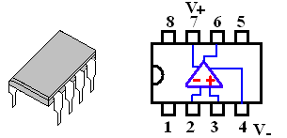
7
2
U
6
LM741
3
5
1
4
LM741
(F007)
u₋
_
u₋
A_{o}
u_{o}
+
u_{o}
u₊
u₊
+
u_{o}
—— 输出端
u₋
—— 反相输入端；
u_{o}与u₋ 反相
u₊
—— 同相输入端；
u_{o}与u₊ 同相

Slide 46
7.3.2 集成运放的主要技术指标
-
r_{o}
U₋
+
A_{od}
等效
+
u_{i1}
Δ
u_{o}
-
u_{i}
r_{id}
A_{od}u_{i}
+
-
-
+
u_{o}
U₊
+
u_{i2}
1.开环差模电压放大倍数A_{od：}
----运放开环时输出电压与输入差模电压之比
A_{od}= u_{o} /(U₊-U₋)=u_{o} / u _{i}
常以dB表示(20lgA_{od})，一般运放可达60dB，高精度运放可达140dB。

Slide 47
-
r_{o}
U₋
+
A_{od}
+
u_{i1}
Δ
-
等效
A_{od}u_{i}
u_{o}
+
u_{i}
r_{id}
u_{o}
-
-
+
u_{i2}
U₊
+
2.差模输入电阻r_{id}
----- 可达MΩ数量级
3.输出电阻r_{o}
------ 为几十Ω~几百Ω
4.共模抑制比K_{CMR}
---差模电压放大倍数A_{od}与共模电压放大倍数A_{oc}之比
差模电压放大倍数
A_{od}= u_{o} /(U₊-U₋)=u_{o} / u _{i}
当U₊=U₋ =u _{ic}时，A_{oc}= u_{o} /u_{ic}
共模电压放大倍数
共模抑制比K_{CMR}
K_{CMR}=|A_{od}/A_{oc}| 或K_{CMR}=20lg|A_{od}/A_{oc}| (dB)
一般运放可达80dB，高精度运放可达160dB。

Slide 48
-
r_{o}
Δ A
U₋
+
u_{i1}
-
+
等效
u_{i}
r_{id}
A_{od}u_{i}
u_{o}
+
+
u_{o}
-
-
u_{i2}
U₊
+
5. 输入失调电压U_{IO}
---指当输入电压为零时，为使输出电压也为零所必须在输入端加的补偿电压。 一般为1~5mV，高精度运放可达±0.5mV。
6.输入失调电流I_{IO}
I_{B1}
R_{b}
Δ A
-
R_{b}
+
+
u_{o}
I_{B2}

Slide 49
7.3.3 理想运算放大器
1 理想运算放大器的条件
符号
A_{od}=∞
r_{id}=∞
u_{i1}
Δ
∞
K_{CRM}=∞
-
+
r_{o}=0
+
u_{o}
失调=0、漂移=0
u_{i2}
频带宽度=∞

Slide 50
2. 电压传输特性
u_{o}
u₋
_
∞
+U_{OM}
Δ
u_{o}
+
u₊
+
实际特性
理想特性
o
u₊ - u₋
U_{OM} =±（12~13）V
-U_{OM}
⑵非线性区（饱和区）
⑴ 线性区（放大区）
输出两种状态
线性区内
u₊ ＞ u₋时， u_{o} = +U_{OM}
A_{o}→∞，线性区间太窄
u₊ ＜ u₋时， u_{o} = - U_{OM}

Slide 51
u_{o}=A_{od}(u_{i2}-u_{i1})=A_{od} u_{i}
u_{i1}
Δ
A_{od}
-
u_{i}
+
设运放A_{od}=10⁵ ，最大输出电压 U_{OM}=±10V
+
u_{o}
u_{i2}
理想运放则无线性区
运放的传输特性u_{o}=f(u_{i})
u_{o}(V)
结论：运放在开环状态下线性区很窄，即开环运放只能工作在非线性区。
10
-0.1
0.1
如何降低电压放大倍数呢？
0
u_{i}(mV)
非线性区
如何使运放工作在线性区呢？
-10
非线性区
线性区
降低电压放大倍数
引入负反馈

Slide 52
第 7 章
结束

